Slide 1




Impariamo il coreano!
Lezione 5 di coreano con Nancy

Slide 2


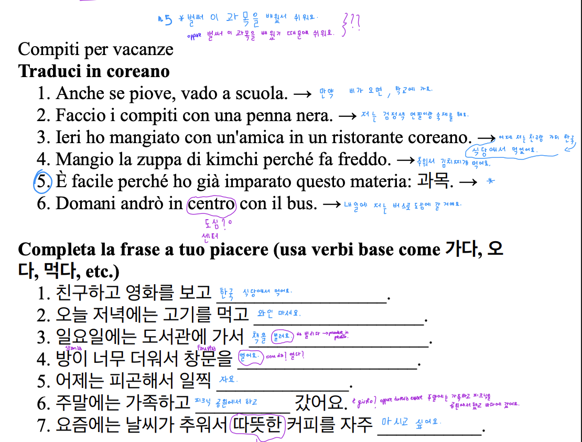
Come nasce il coreano?
목차

Slide 3





Come nasce il coreano?
목차

Slide 4
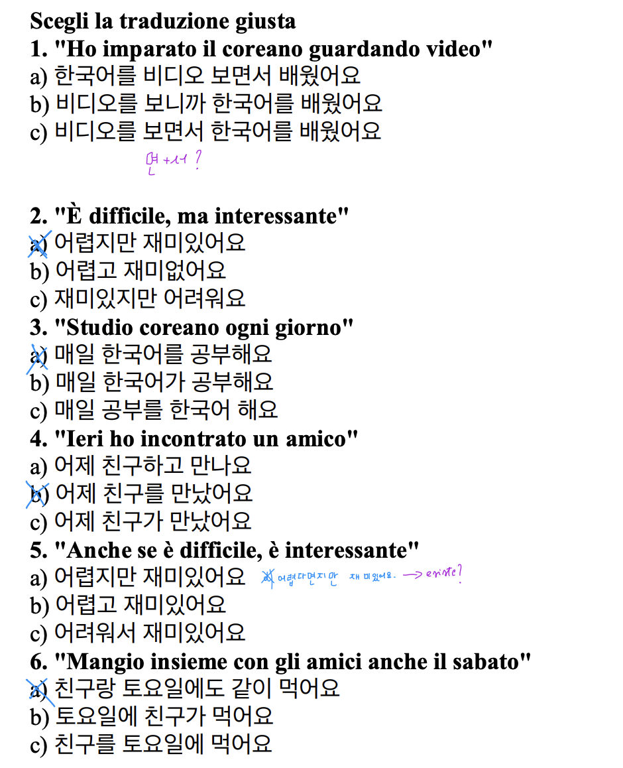


Come nasce il coreano?
목차

Slide 5
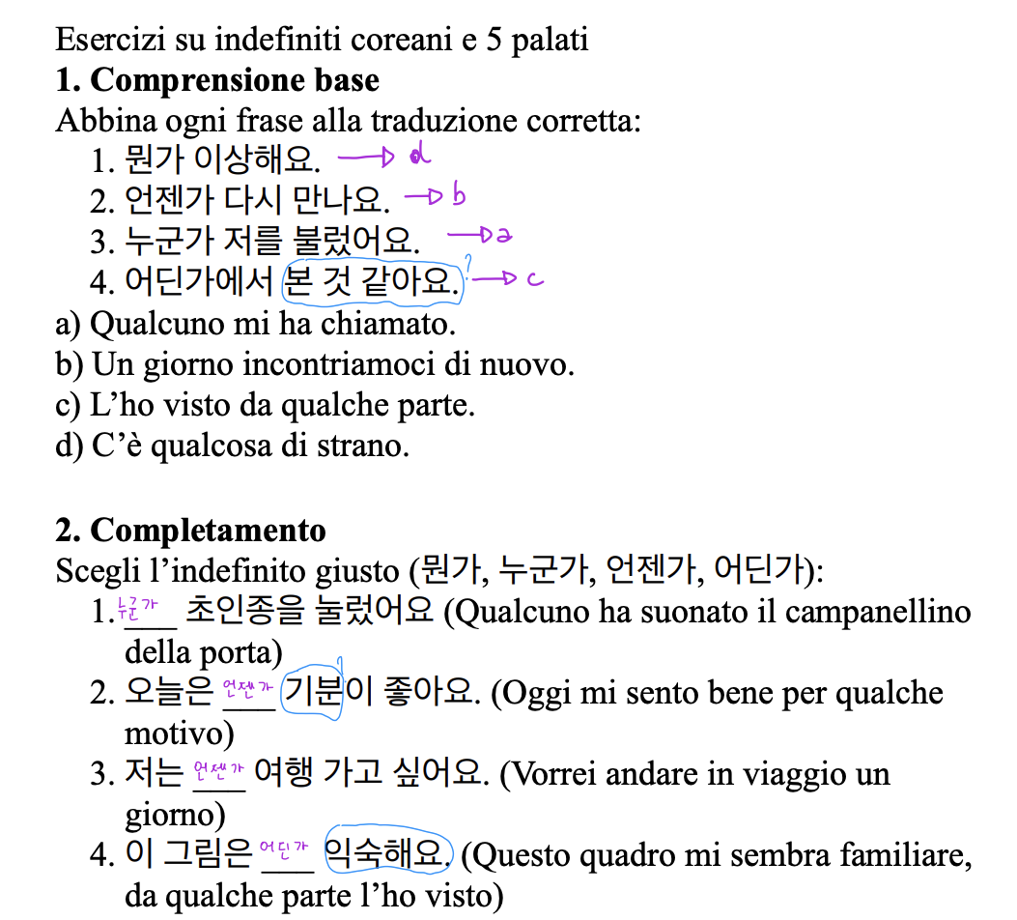

Come nasce il coreano?
목차

Slide 6
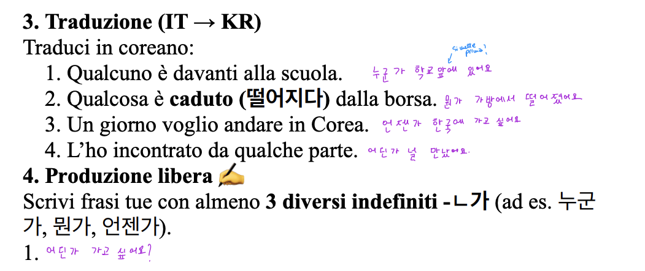


Come nasce il coreano?
목차

Slide 7
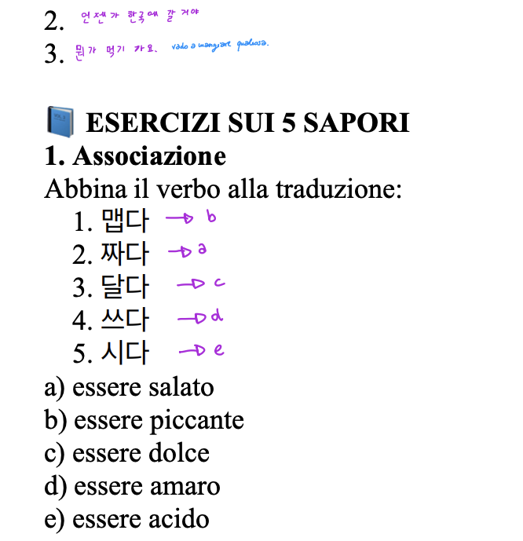

Come nasce il coreano?
목차

Slide 8
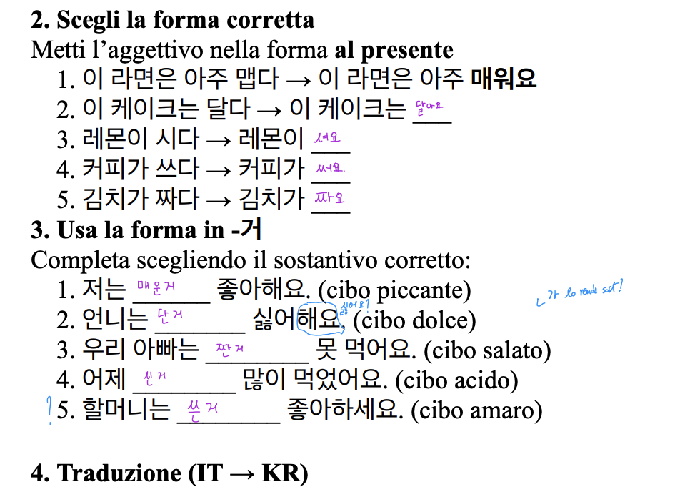


Come nasce il coreano?
목차

Slide 9
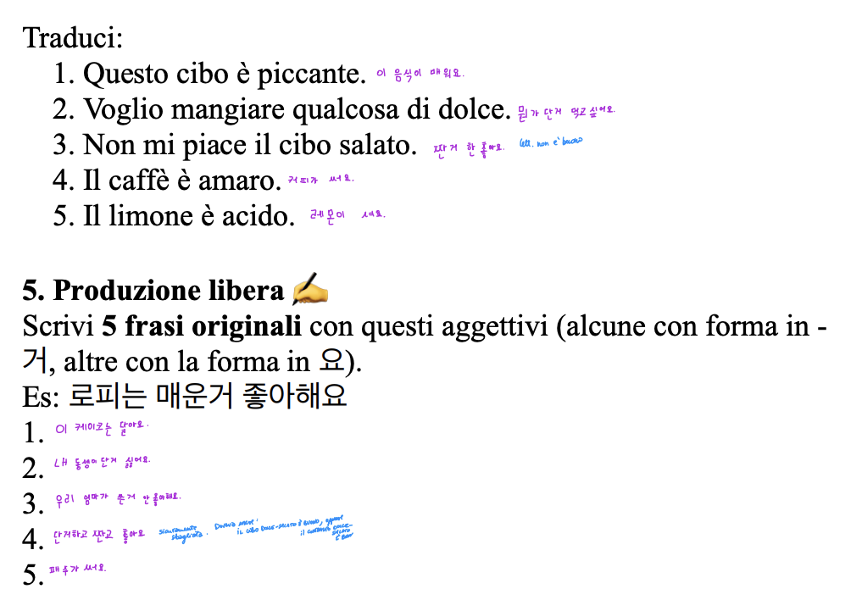
Come nasce il coreano?
목차

Slide 10

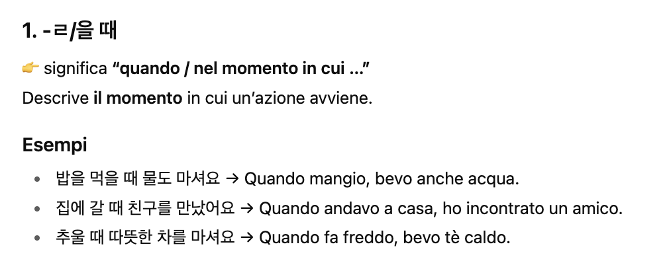
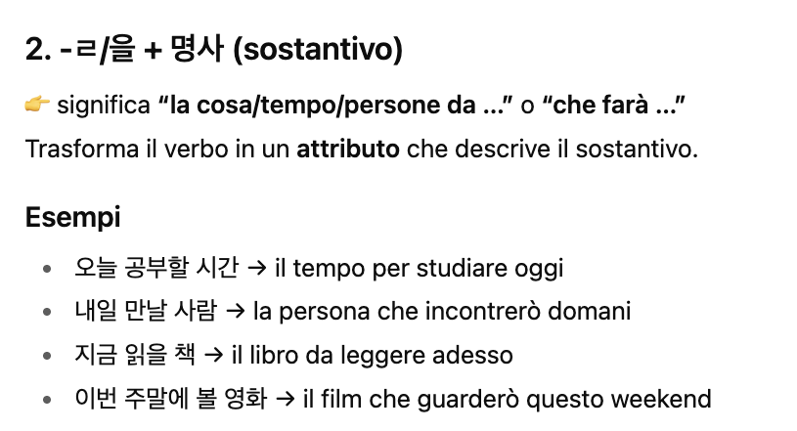

Come nasce il coreano?
목차

Slide 11
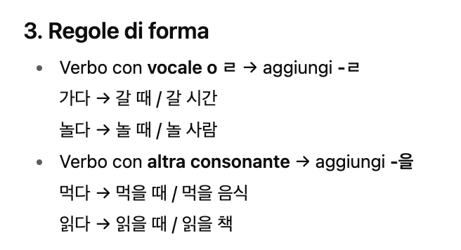
Come nasce il coreano?
목차

Slide 12
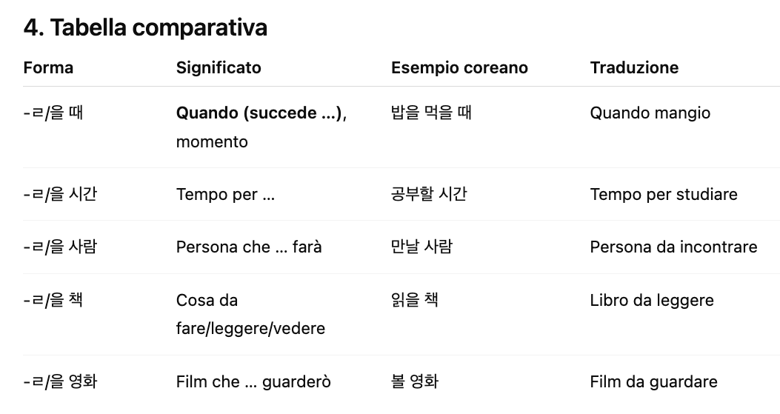
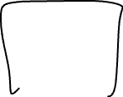


Come nasce il coreano?
목차

Slide 13
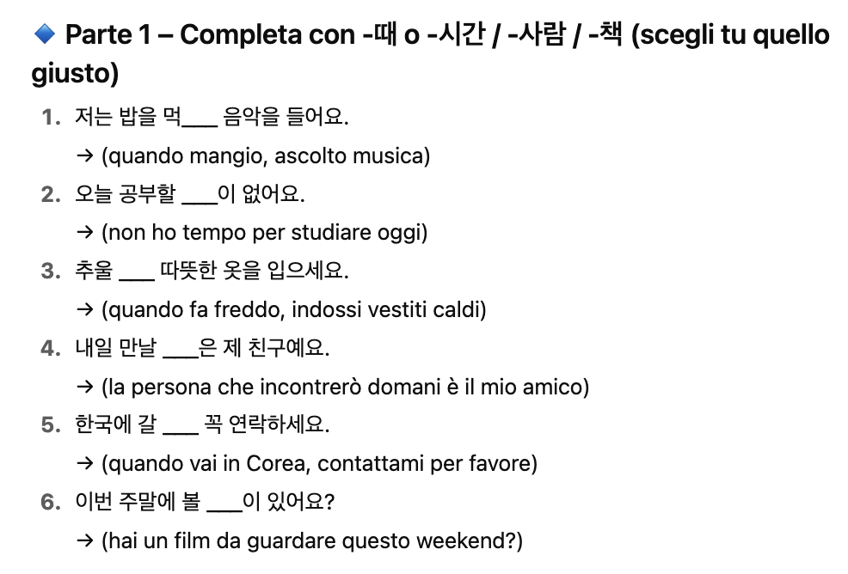

Come nasce il coreano?
목차

Slide 14
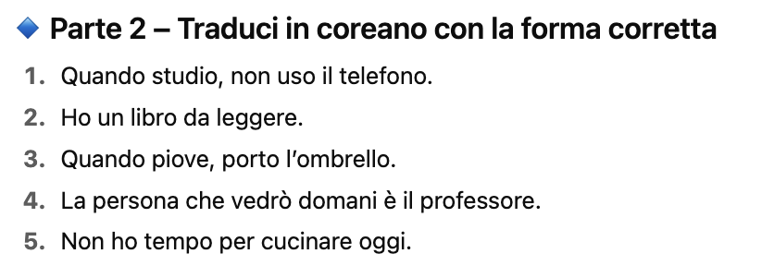

Come nasce il coreano?
목차

Slide 15
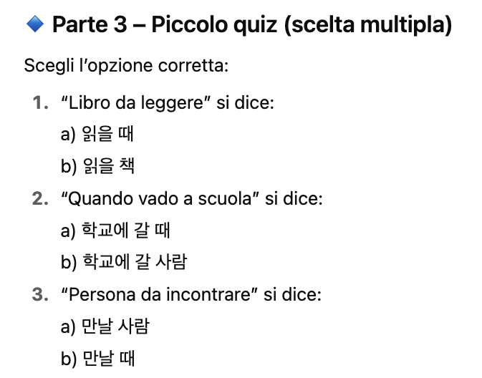
Come nasce il coreano?
목차

Slide 16
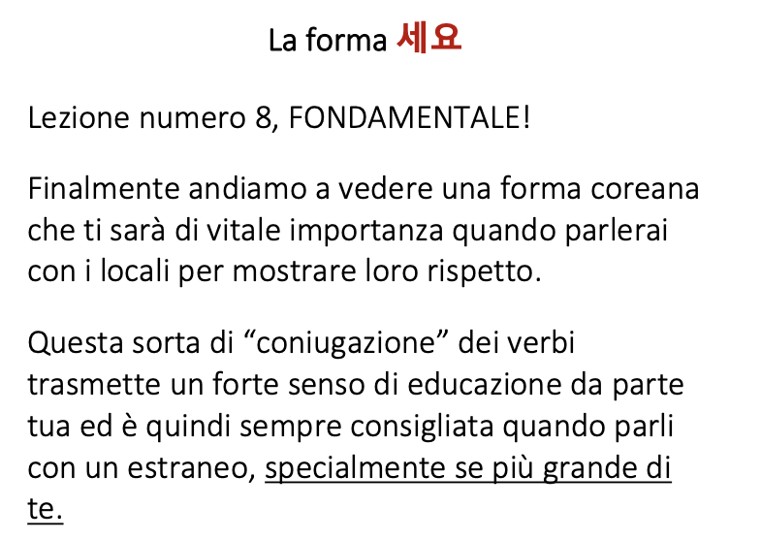


Come nasce il coreano?
목차

Slide 17
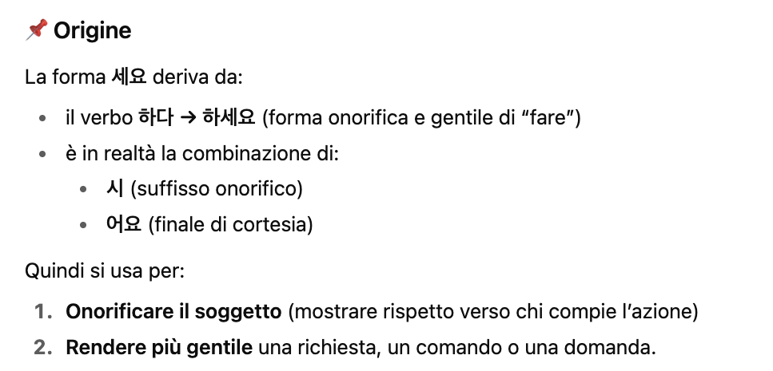




Come nasce il coreano?
목차

Slide 18
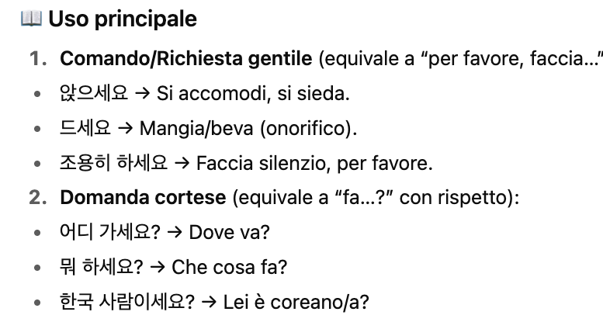

Come nasce il coreano?
목차

Slide 19







Come nasce il coreano?
목차

Slide 20
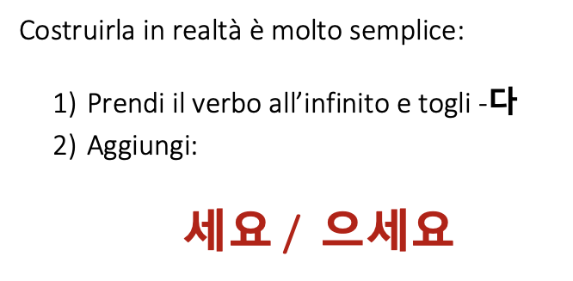
Come nasce il coreano?
목차

Slide 21
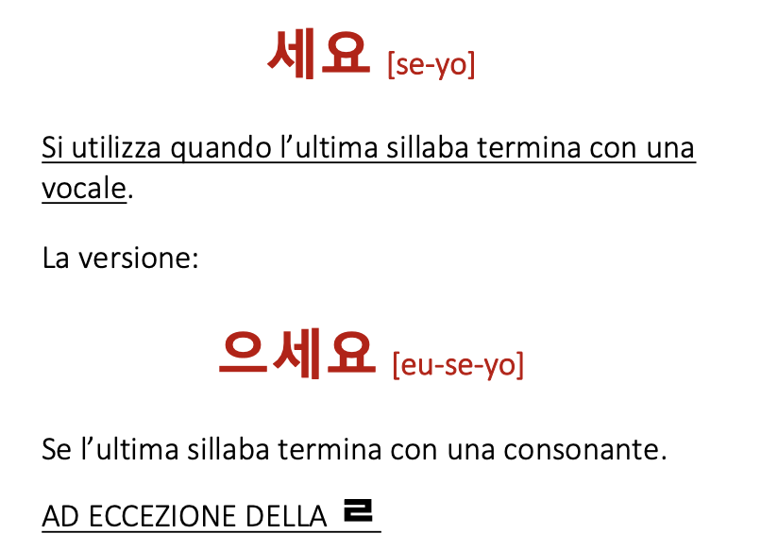

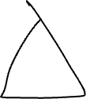
Come nasce il coreano?
목차

Slide 22
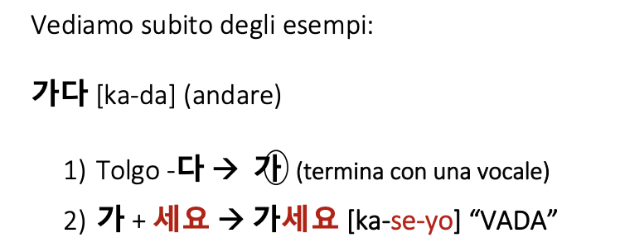
Come nasce il coreano?
목차

Slide 23
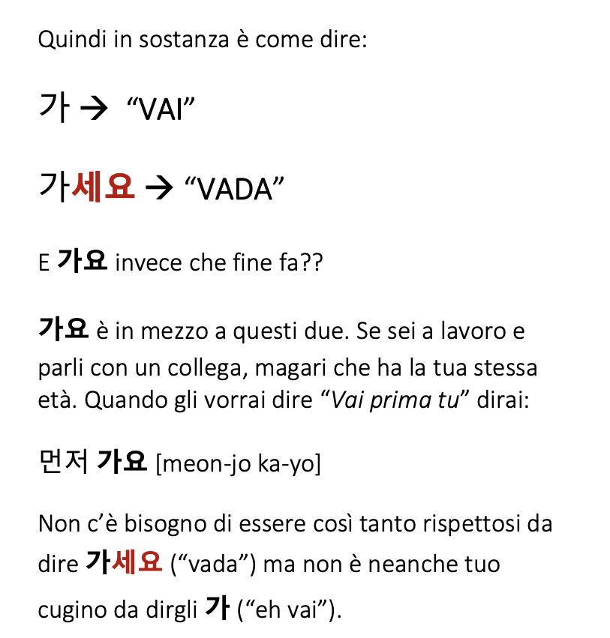
Come nasce il coreano?
목차

Slide 24
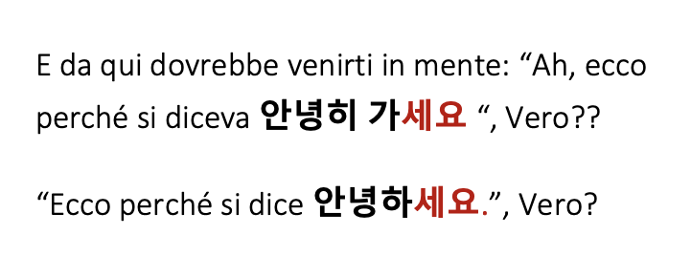
Come nasce il coreano?
목차

Slide 25
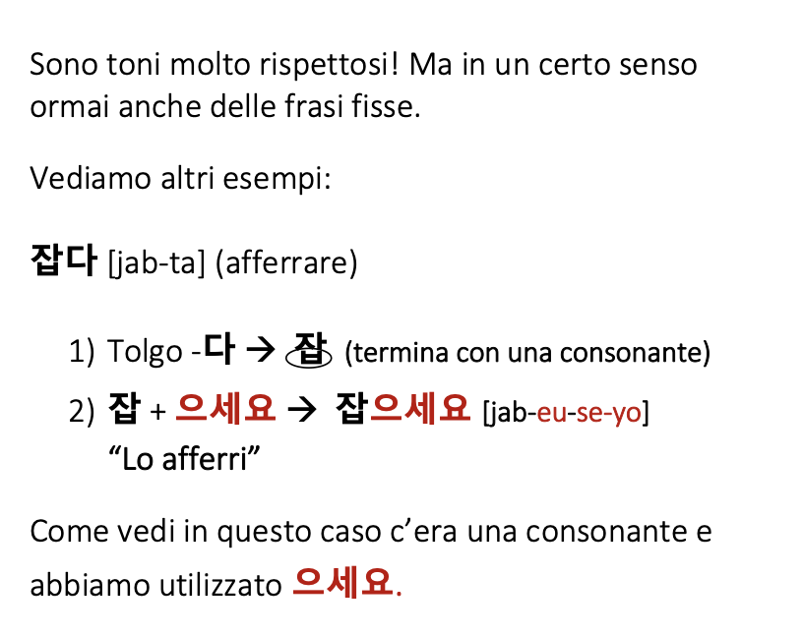
Come nasce il coreano?
목차

Slide 26
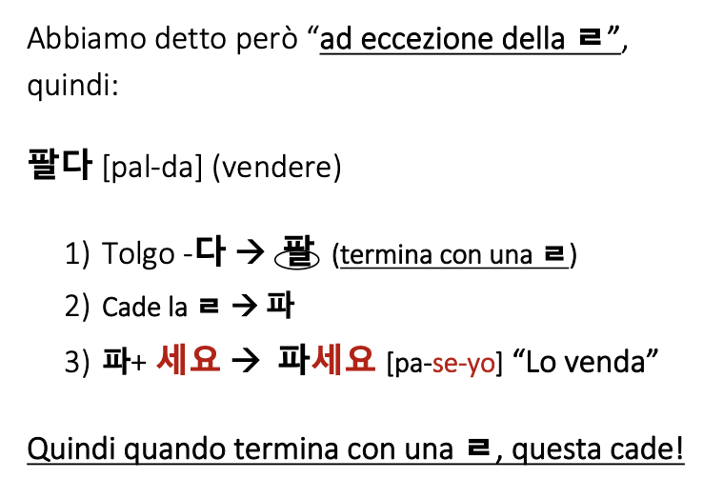



Come nasce il coreano?
목차

Slide 27
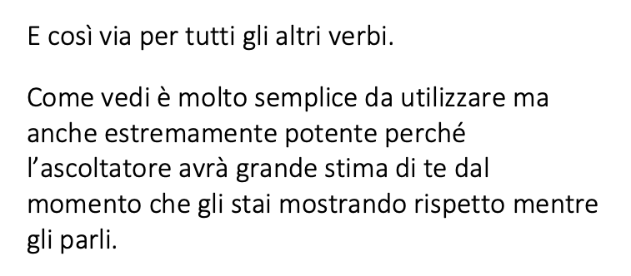
Come nasce il coreano?
목차

Slide 28
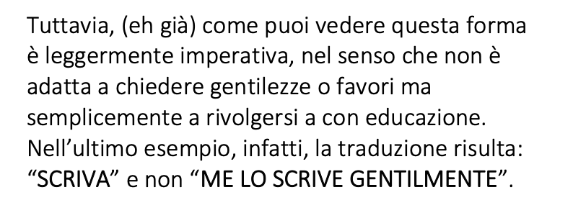
Come nasce il coreano?
목차

Slide 29
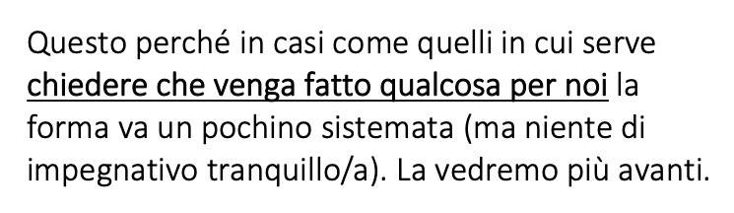
Come nasce il coreano?
목차

Slide 30
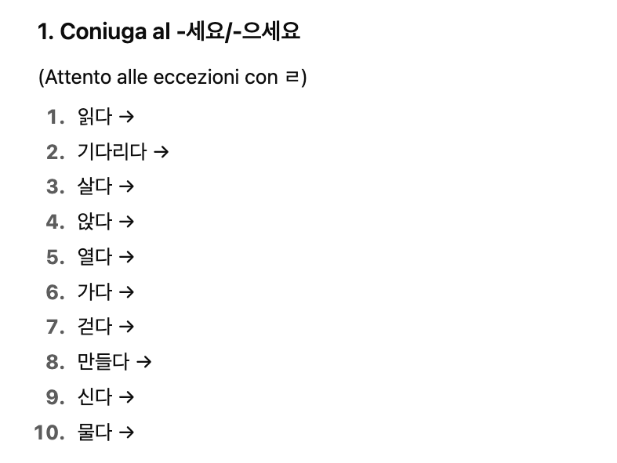

Come nasce il coreano?
목차

